Slide 1

Trường đại học sư phạm kỹ thuật thành phố Hồ Chí Minh
Bộ môn: Cấu trúc dữ liệu và giải thuật
Bài báo cáo: Ứng dụng Stack vào trò chơi xếp hình (Game Puzzle)
Sinh viên thực hiện:
Nguyễn Gia Huy 18110121
Đinh Minh Thiện 18110205
1/14

Slide 2




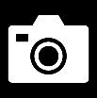

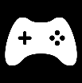








I. Giới thiệu trò chơi
II. Ý Tưởng, mục tiêu
GAME PUZZLE
III. Tổng quan chương trình
IV. Ứng dụng Stack vào xây dựng chương trình
V. Kết luận, chạy Demo
2/14

Slide 3
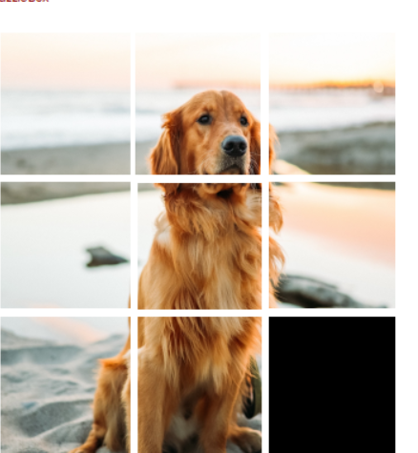
I.Giới thiệu trò chơi
Game puzzle (Xếp hình) là trò chơi ưa chuộng trên thế giới, dễ tiếp cận, đơn giản. Với một bức ảnh được cắt thành nhiều phần bằng nhau, được xáo trộn với một ô trống nhiệm vụ của người chơi di chuyển các mảnh xung quanh ô trống để được hình hoàn chỉnh
3/14

Slide 4
II. Ý tưởng và mục tiêu
Ý Tưởng
Xây dựng một game xếp hình 3 x 3 với các chức năng trộn hình, undo, đếm số bước, kiểm tra thắng.
Mục tiêu
Thiết kế được giao diện, Ứng dụng stack vào chức năng trộn và undo của game
4/14

Slide 5
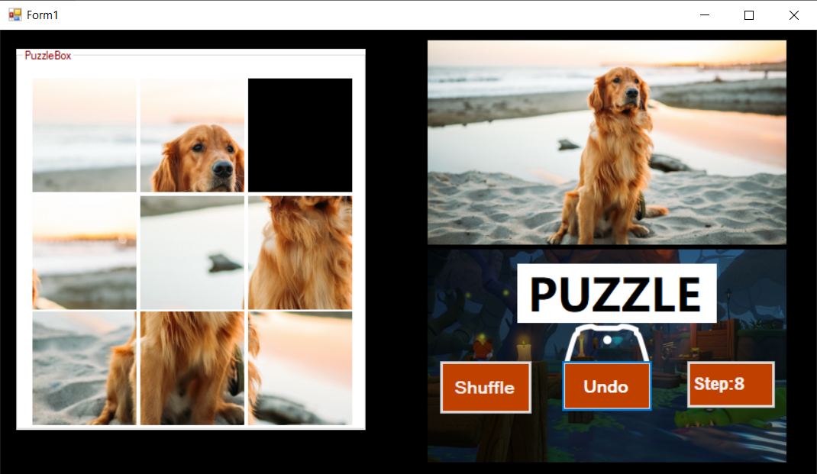
III. Tổng quan về chương trình
Ảnh gốc
Các mảnh được trộn
Trộn
Quay lại
Đếm số bước
5/14

Slide 6
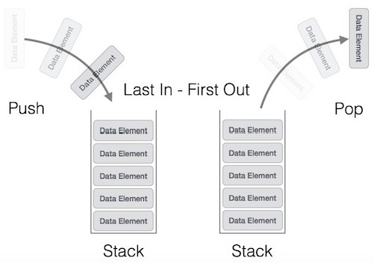
IV. Ứng dụng stack vào xây dựng chương trình
Cơ sở lý thuyết
Ngăn xếp (Stack) là một dạng danh sách được cài đặt nhằm sử dụng cho các ứng dụng cần xử lý theo thứ tự đảo ngược. Trong cấu trúc dữ liệu ngăn xếp, tất cả các thao tác thêm, xóa một phần tử đều phải thực hiện ở đầu một danh sách, đầu này gọi là đỉnh (top) của ngăn xếp. Ngăn xếp là một cấu trúc trừu tượng có tính chất “vào sau ra trước” (Last In First Out - LIFO) hay “vào trước ra sau” (First In Last Out – FILO)
6/14

Slide 7
IV. Ứng dụng stack vào xây dựng chương trình
Hàm quay lại (Undo) : Hàm này sẽ giúp trả lại hiện trạng các khối trước đó 1 bước đồng thời giảm số lượng “Step” đi 1, trường hợp 2 khi trò chơi chưa bắt đầu hoặc khi người chơi đã undo hết số lần thì sẽ hiện ra thông báo “Không thể Undo”.
Gồm 2 stack: st1, st2 lưu số nguyên
st1 có nhiệm vụ lưu vị trí hiện tại của ô trống, st2 có nhiệm vụ lưu vị trí mới của ô trống.
Khi nhấn Undo thì sẽ lấy vị trí đã lưu trong từng Stack để đổi vị trí ảnh cho nhau.
7/14

Slide 8
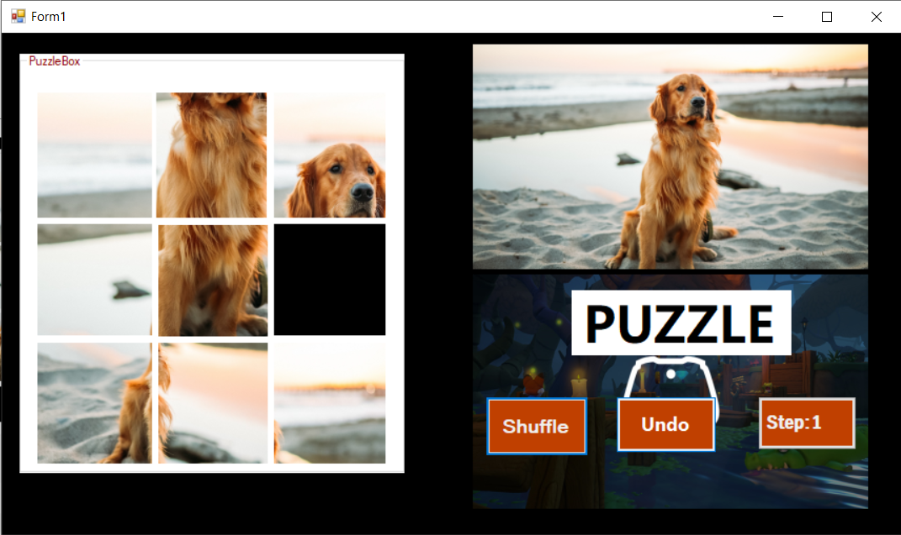
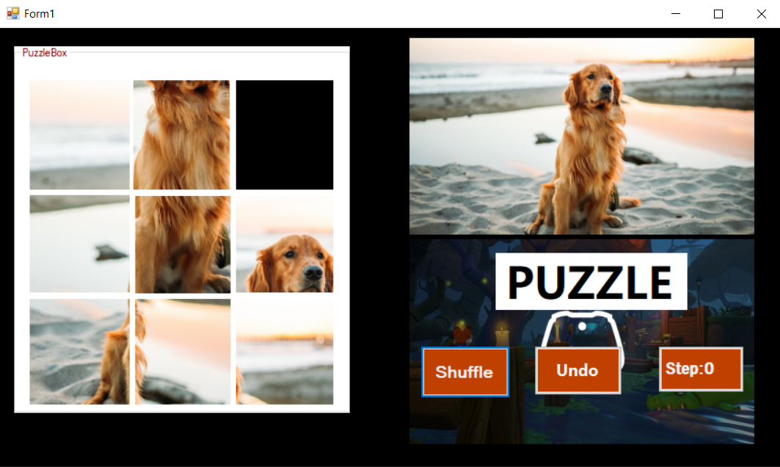
IV. Ứng dụng stack vào xây dựng chương trình
Hàm quay lại (Undo)
8/14

Slide 9
IV. Ứng dụng stack vào xây dựng chương trình
Hàm trộn (Shuffle) với chức năng xáo trộn các mảnh sao cho vị trí khối trống sau lần trộn đầu sẽ được lưu vào 1 hàng đợi, hàng đợi này có nhiệm vụ lưu lại lần lượt các vị trí của khối trống sau mỗi lần trộn để đảm bảo với các lần trộn kế tiếp khối trống sẽ không quay về vị trí trước đó của nó.
9/14

Slide 10
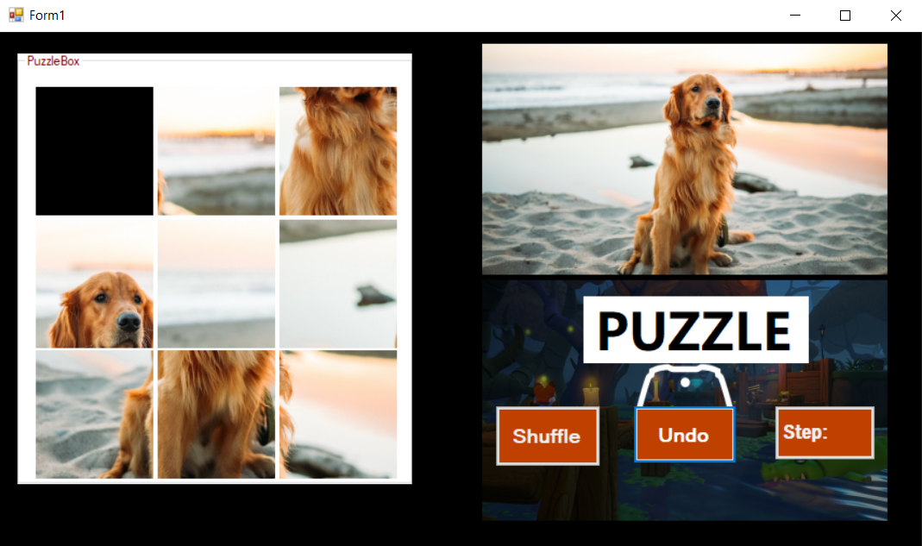
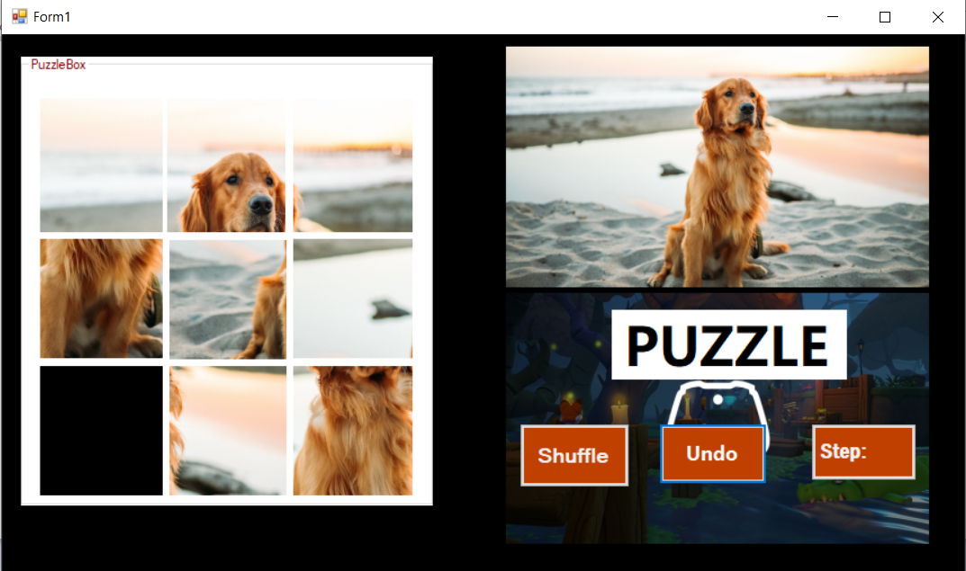
IV. Ứng dụng stack vào xây dựng chương trình
Hàm trộn
10/14

Slide 11
IV. Ứng dụng stack vào xây dựng chương trình
Hàm đổi chỗ (Swap) có nhiệm vụ đổi chỗ , khi click vào khối xung quanh khối trống (trên, dưới, trái, phải), lưu vị trí hiện tại của khối trống vào Stack st1, hoán đổi vị trí của khối được chọn và khối trống sau đó lưu lại vị trí mới vào Stack st2 tăng số Step lên 1 đơn vị.
11/14

Slide 12
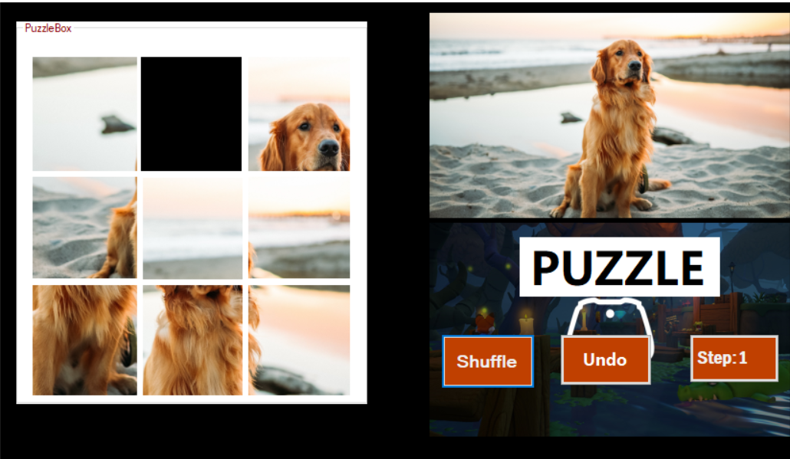
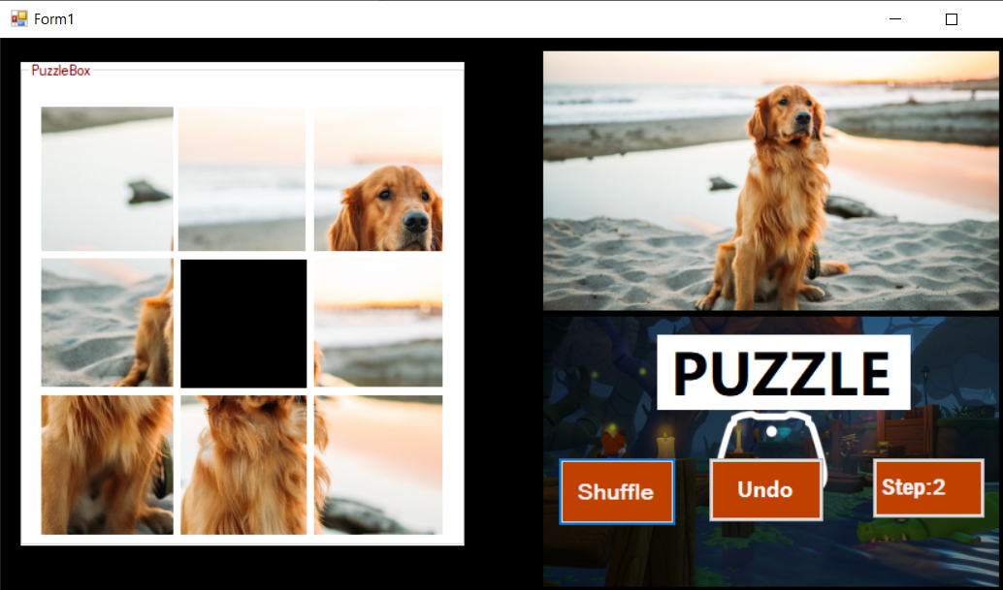
IV. Ứng dụng stack vào xây dựng chương trình
Hàm đổi chỗ (Swap)
12/14

Slide 13
V. Kết luận và chạy demo
Ưu điểm: Chương trình đã đáp ứng được các tính năng cơ bản như trộn, quay lại,… Vận dụng kiến thức stack vào trong chương trình.
Nhược điểm: Chương trình còn nhiều điểm yếu như: hàm trộn chưa được tối ưu, thiếu nhiều chức năng, giao diện chưa đẹp.
Hướng phát triển: Thêm chức năng đếm thời gian, tự động giải, chia nhiều mức chơi cho chương trình
Kết luận
Chạy Demo
13/14

Slide 14
CẢM ƠN CÁC BẠN VÀ THẦY CÔ ĐÃ LẮNG NGHE
14/14

